Slide 1

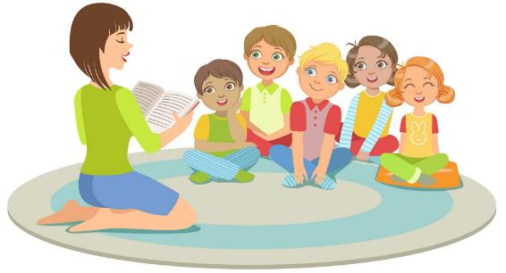
Мистецтво
Сьогодні
Урок
№24
Правила зображення предметів з віддаленням: ближче - більше, далі -менше. М. Глущенко. Рожева весна
Зображення пролісків або підсніжників на тонованому папері (гуаш).

Slide 2
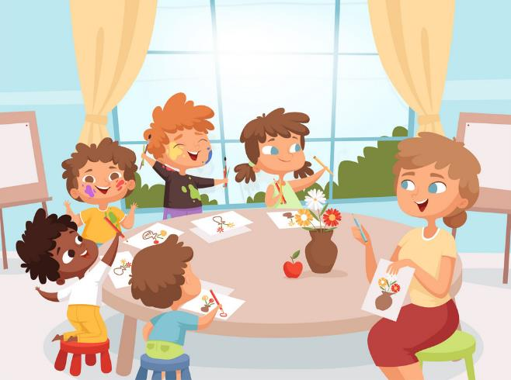
Сьогодні
25.03.2022
Прослухайте вірш та налаштуймося на роботу
Доброго здоров’я, діти, доброго дня!
Хай вам ясно сонце світить у вікно щодня.
Хай сміється мирне небо і дивує світ,
А земля нехай дарує вам барвистий цвіт!

Slide 3
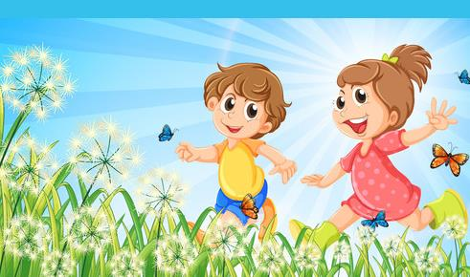
Сьогодні
25.03.2022
Дайте відповіді на запитання
Яка зараз пора року?
Які зміни відбулися в природі?
Чи знаєте ви, які квіти першими розцвітають весною?

Slide 4
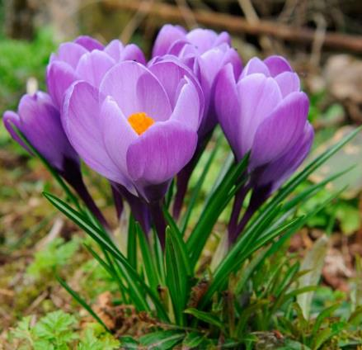
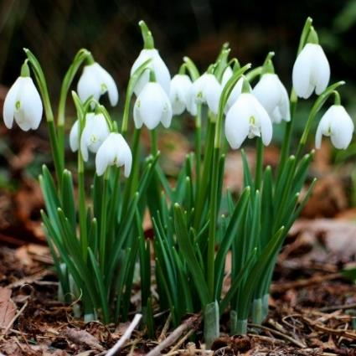
Сьогодні
25.03.2022
Першими навесні з’являються підсніжники та крокуси
Якого кольору квіти?
Зверніть увагу на форму листочків.

Slide 5
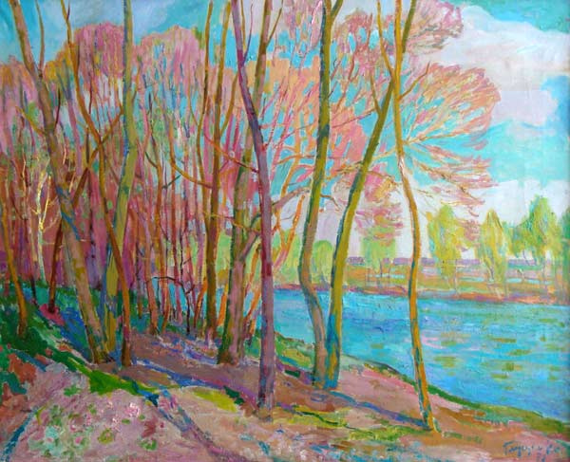
Сьогодні
25.03.2022
Розгляньте картину М. Глущенка «Рожева весна»
Які дерева зображені більшими та яскравішими?
Предмети, які розташовані на передньому плані картини, виглядають більшими та яскравішими.
А на задньому плані, навпаки – меншими і не такими яскравими

Slide 6
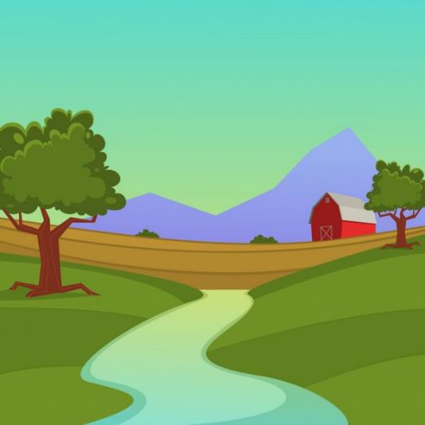
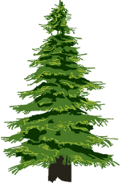

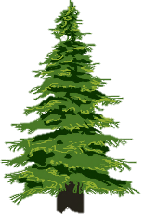

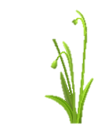

Сьогодні
25.03.2022
Розгляньте малюнки, який з них намальовано правильно? Чому?

Slide 7
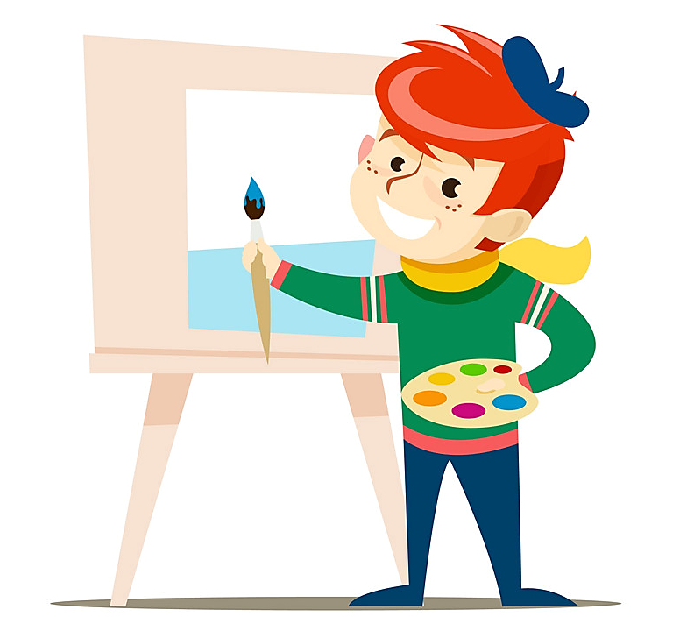
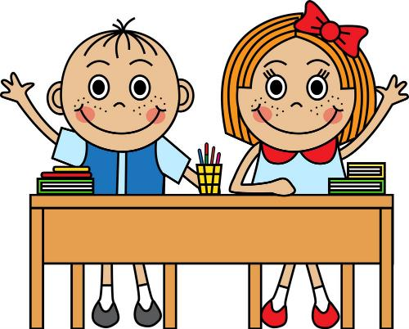
Сьогодні
25.03.2022
Правила безпеки на уроці образотворчого мистецтва
Роботу розпочинати лише з дозволу вчителя.
Використовувати інструмент тільки за призначенням.

Slide 8
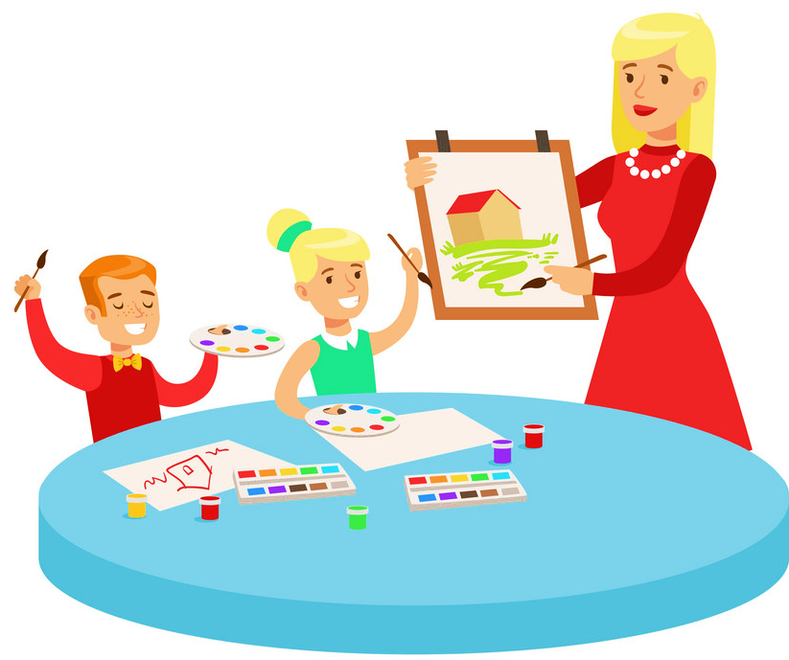
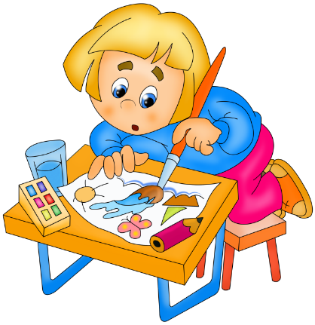
Сьогодні
25.03.2022
Правила безпеки на уроці образотворчого мистецтва
Користуватися прийомами роботи з інструментами, як показав учитель.
Тримати своє робоче місце у належному порядку.

Slide 9
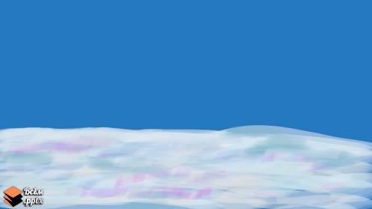
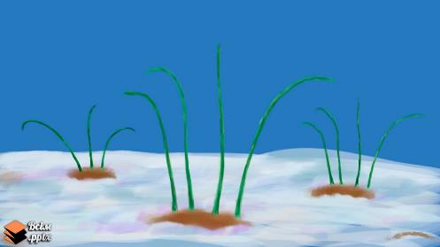
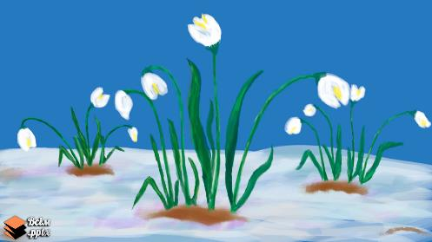
Сьогодні
25.03.2022
Послідовність малювання підсніжників

Slide 10
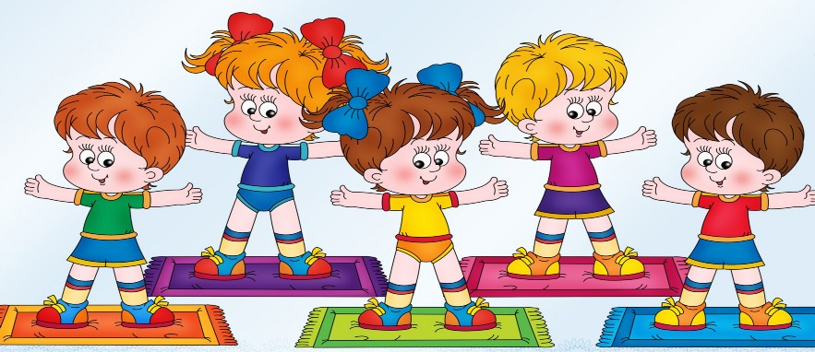
Сьогодні
25.03.2022
Рухлива вправа

Slide 11
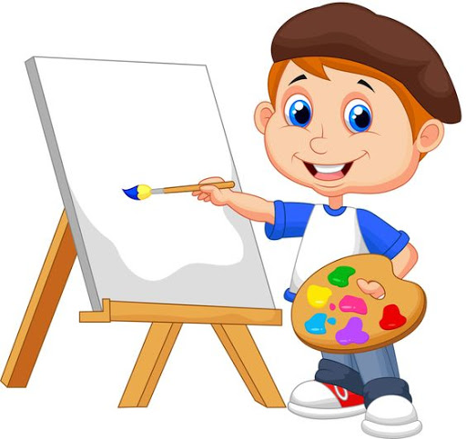
Сьогодні
25.03.2022
Продемонструйте власні малюнки

Slide 12
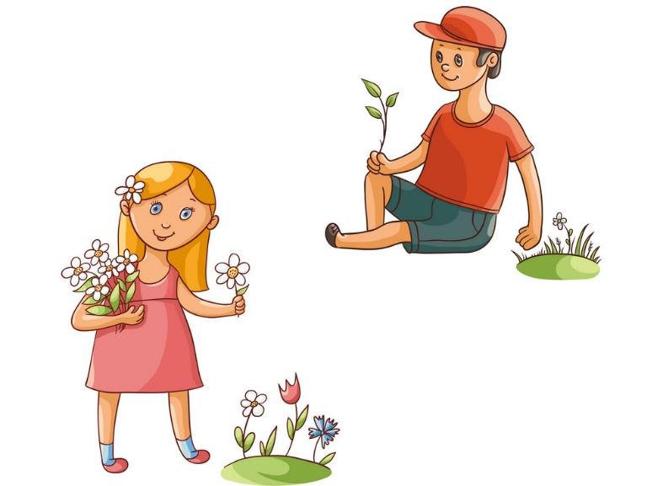
Сьогодні
25.03.2022
Не зривай первоцвіти! Бережи природу!

Slide 13
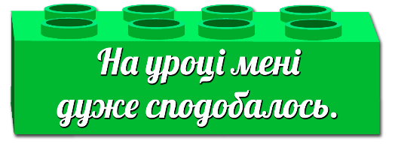

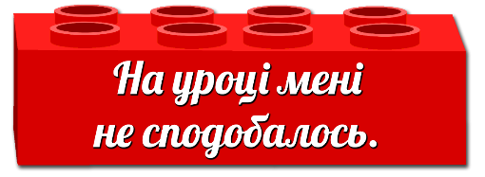
Сьогодні
25.03.2022
Рефлексія. Оберіть відповідну цеглинку лего...

Slide 14



Сьогодні
25.03.2022
Рефлексія. Створимо пірамідку нашого настрою

